Slide 1

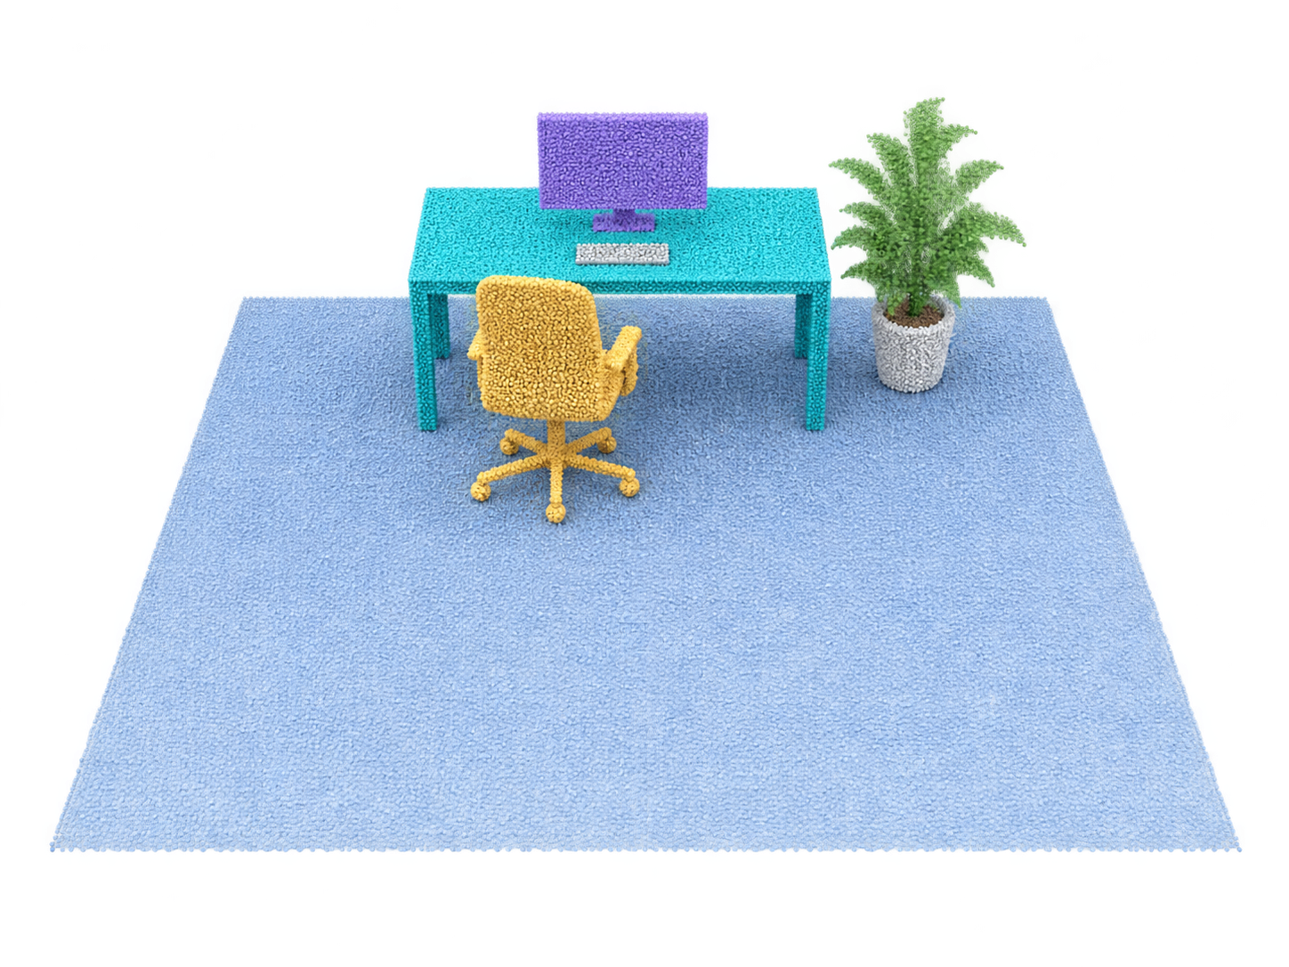
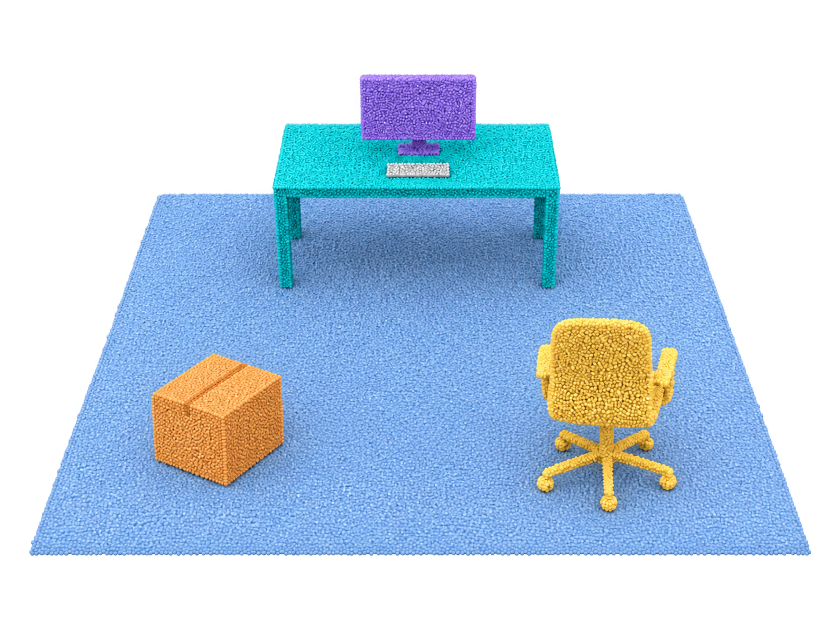
의미 정보가 주입된 포인트클라우드 활용
7-a Keyframe 생성
7-b 변화 탐지
시맨틱 포인트클라우드로 대표 시점 선정
정상·현재 상태의 시맨틱 포인트클라우드 비교
정상 상태
현재 상태
예시: 의자 이동, 화분 소실, 상자 추가
주요 객체와 공간이 잘 보이는 시점을 선정해
대표 이미지(Keyframe) 생성
두 맵을 같은 좌표계에 정합한 뒤
클래스·위치 차이로 추가·소실·이동 탐지
모든 이미지는 AI로 생성한 설명용 예시
Notes:
앞 슬라이드의 6단계에서 반환한 시맨틱 포인트클라우드의 후속 활용을 두 갈래로 보여 준다. 7-a와 7-b는 독립적인 활용 단계이다.
7-a: 주입된 객체·클래스 정보와 공간 분포를 이용해 주요 객체와 공간을 대표하는 시점을 선정하고 Keyframe을 생성한다. 그림은 해당 시점에서 포인트클라우드를 렌더링하는 개념 예시이다. 원본 RGB 영상의 키프레임을 선택하는 구현에서는 카메라 자세와 프레임 대응 정보를 함께 사용한다.
7-b: 정상 상태와 현재 상태의 두 시맨틱 포인트클라우드를 공통 좌표계에 정합한 후, 관측 가능한 영역의 클래스와 위치를 비교해 객체 추가·소실·이동 후보를 찾는다. 재구성 누락 또는 가려짐을 실제 소실과 구분해야 한다. 구체적인 판정 알고리즘과 임계값은 이 슬라이드의 범위에 포함하지 않는다.
상태 비교 그림의 변화: 노란 의자를 중앙에서 오른쪽 앞으로 이동, 오른쪽 뒤 녹색 화분을 제거, 왼쪽 앞에 주황색 상자를 추가. 동일한 구도와 의미 색상을 유지한 생성 예시이다.
모든 시각 자료는 내장 image_gen 도구로 생성했으며 실제 재구성·키프레임 선정·변화 탐지 실험 결과가 아니다. 이미지 경로와 원문 프롬프트는 같은 출력 폴더의 이미지_출처와_프롬프트.md 참조.

